Slide 1
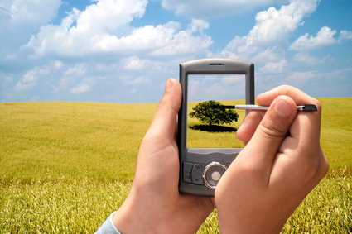
Tout notre savoir en serait incapable!

